Slide 1

Chronische medicatie in de palliatieve fase
Hoe hiermee om te gaan?

Slide 2

Jean-Pierre Biemond, apotheker apotheek Archipel
Lid Richtlijncommissie Euthanasie en hulp bij zelfdoding (KNMP)
Lid Richtlijnwerkgroep Obstipatie in de palliatieve fase (IKNL)

Slide 3
Wat is er minimaal nog nodig voor de patiënt?
Wat is de situatie van de patiënt?
Wat zijn de wensen van de patiënt?
Welke klachten heeft de patiënt?
Wat is de “Time to benefit”?

Slide 4
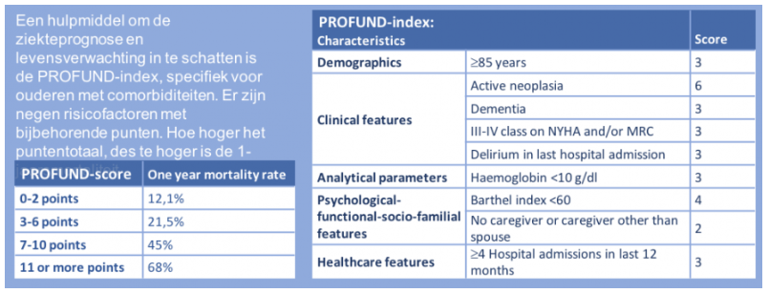
Inschatting levensverwachting
Levensverwachting: lengte en kwaliteit
“Suprise question”
Lawton-Brody index (IADL)
Profund – index

Slide 5
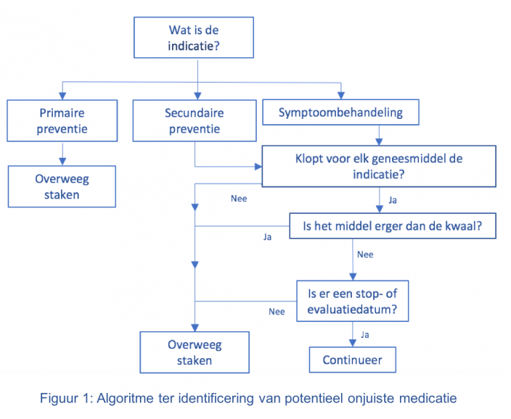
Identificeren van “onnodige” medicatie

Slide 6

Afbouwen of stoppen?
“Deprescribing”:
Beoordeel huidige medicatie
Identificeer geneesmiddelen die
in aanmerking komen
Plan een afbouwschema
Plan met patiënt en andere zorgverleners
Monitoren en documenteren

Slide 7
Chronische medicatie: Antihypertensiva
Feit: vermindering van het risico op het ontwikkelen van cardiovasculaire problemen zoals hartaanvallen en beroertes.
Echter: verschillende medicijnklassen hebben echter verschillende uitkomsten.
Opmerkelijk: niet alle medicijnen die de bloeddruk verlagen, leveren voordelen op.

Slide 8
Antihypertensiva
Literatuur over de palliatieve fase zegt o.a.:
Potentiële voordeel bij korte levensverwachting wordt niet gehaald
[Tenni 2019, PrescQIPP 2017]
Vaak is de bloeddruk te laag, en daarmee wordt meerderheid ten onrechte behandeld [Dewhurst 2016]

Slide 9
Antihypertensiva
Bloeddruk verlagende therapie
Gebruik van bloeddrukmedicijnen gedurende vijf jaar om dood, hartaanvallen en beroertes te voorkomen.
Uitkomst op: | NNT | %
voorkomen overlijden | 1 op 125 | 0,8%
Voorkomen van beroerte | 1 op 67 | 1,5%
Voorkomen hartaanval | 1 op 100 | 1%
Geen voordeel |  | 97%
Bijwerkingen:
Stoppen agv bijwerkingen | 1 op 10 | 10%
Cijfers zijn gebaseerd op een Cochrane-review, een meta-analyse van onderzoeken waarin antihypertensiva worden vergeleken met placebo. De hierboven genoemde NNT’s zijn gebaseerd op gemiddelde deelnemers in onderzoeken naar thiazidediuretica.

Slide 10
Trombocytenaggregatieremmers
Acetylsalicylzuur wordt na statines het meest gestopt [Narayan 2017].
Het aantal ernstige en fatale bloedingen (2-4% per jaar) stijgt sterk met de leeftijd, vooral boven de 75 jaar [Li 2017].
Effect van doorbehandelen op de preventie van cardiovasculaire events afwegen tegenover het toenemende bloedingsrisico met de leeftijd [MDR 2019].
Het NNT van acetylsalicylzuur verschilt per aandoening en daarmee mogelijk ook de balans om door te behandelen.
Vooral bij patiënten met een CVA of myocardinfarct in het verleden kan overwogen worden de acetylsalicylzuur te staken [ATC 2002].

Slide 11
CVRM medicatie: Trombocytenaggregatieremmers
STOF: Acetylsalicylzuur
Toepassing: voorkomen van hart- en vaatziekten bij patiënten die bekend zijn met hartaandoeningen of beroertes (na iets meer dan twee jaar dagelijkse aspirinetherapie)
Uitkomst op: | NNT | %
voorkomen niet-fatale hartaanval | 1 op 77 | 1,3%
voorkomen van een niet-fatale beroerte | 1 op 50 | 0,5%
Voorkomen van overlijden | 1 op 333 | 0,3%
Geen voordeel van therapie |  | 98%
Bijwerkingen: ernstige bloeding | 1 op 400 | 0,25%

Slide 12
CVRM medicatie Trombocytenaggregatieremmers
STOF: Clopidogrel
Toepassing: voorkomen van hart- en vaatziekten bij patiënten die bekend zijn met hartaandoeningen of beroertes.
Uitkomst op: | NNT | %
voorkomen niet-fatale hartaanval | 1 op 77 | 1,3%
voorkomen van een niet-fatale beroerte | 1 op 50 | 0,5%
Voorkomen van overlijden | 1 op 333 | 0,3%
Geen voordeel van therapie |  | 98%
Bijwerkingen:
ernstige bloeding | 1 op 400 | 0,25%
huiduitslag | 1 op 71 | 1,4%
diarree | 1 op 91 | 1,1%

Slide 13
Anticoagulantia
Voordelen van continueren (preventie van trombo-embolie) afwegen tegen de nadelen (ernstige bloedingen).
Continueren zorgt zeer waarschijnlijk niet voor een reductie in mortaliteit, ziekenhuisopnames of invaliditeit.
Risicofactoren: - dementie
- slechte therapietrouw
- hoog valrisico
- slechte instelling op vitamine K-antagonisten

Slide 14
Overweeg stoppen anticoagulantia bij:
[Ephor: kennisdocument anticoagulantia]
Gering geschatte resterende levensverwachting
Voor patiënten met atriumfibrilleren zonder eerder trombo-embolisch event is het risico op een trombo-embolie lager dan wanneer er sprake is van secundaire preventie.
Weeg hierbij het risico af op bloedingen.
Gebruik hiervoor de CHA₂DS₂-VASc-score en de HAS-BLED- of ORBIT-score

Slide 15
Statines
Statines zijn de meest gestopte medicijnen in de palliatieve fase
Stoppen met statines niet leidt tot meer sterfte of cardiovasculaire events op zeer korte termijn (60 dagen), mogelijk verbetert zelfs de kwaliteit van leven verbetert [Kutner 2015].
Continuering van statines draagt onnodig bij aan de medicatiebelasting [Stavrou 2012]

Slide 16
Afbouwen van medicatie is niet heilig
Bespreek met patiënt, eventuele vertegenwoordiger en (mantel)zorg het volgende:
De arts-patiëntrelatie is belangrijker dan deprescribing.
Je doet het niet omdat de patiënt de behandeling niet waard is.
Het gaat om het ontbreken van noodzaak van medicatie terwijl er wel mogelijke risico’s zijn.
Bevestig dat het een ‘trial’ is: het is niet zeker of het gaat lukken, maar het proberen is de moeite waard.

Slide 17
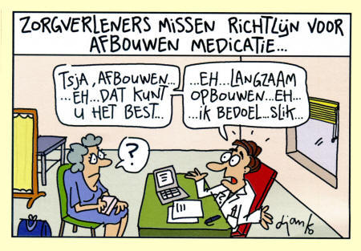
Hulp nodig?
Jazeker,
Overleg even met de apotheker

